Slide 1

Fundamentos de Programación
Ing. Mónica Ramírez Mgtr.

Slide 2


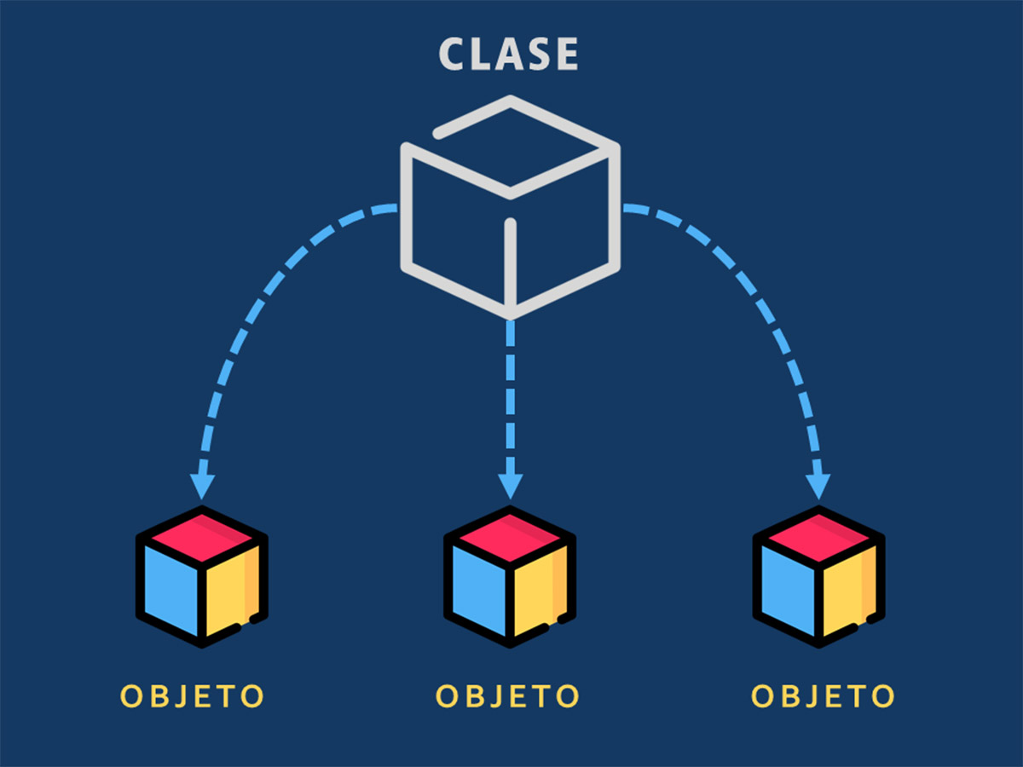

Programación Orientada a Objetos
Explorando los fundamentos y beneficios de la POO en Java y otros lenguajes de programación.

Slide 3
¿Se puede implementar POO en Java?
Sí, Java es un lenguaje de programación orientado a objetos (POO) que se basa en la creación de objetos y clases para modelar el mundo real en código.
Java ofrece una estructura completa para la POO, con características clave como la encapsulación, la abstracción, la herencia y el polimorfismo.

Slide 4
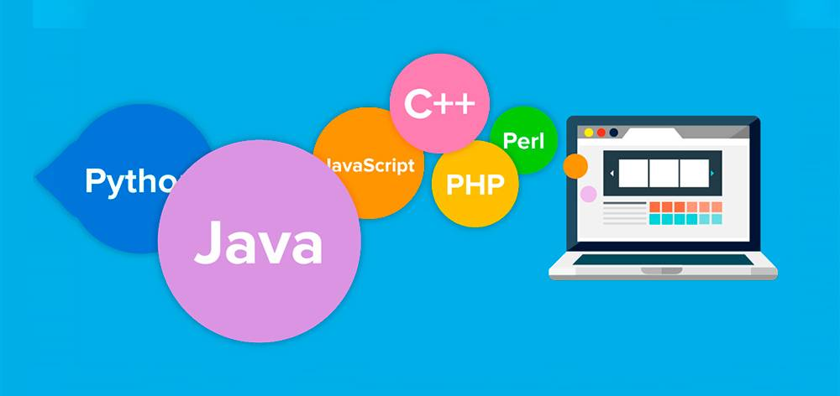

C
C#
Lenguajes de programación con POO
Java
C++
Ampliamente utilizado en aplicaciones web, Android y desarrollo empresarial.
Un lenguaje potente para sistemas operativos, videojuegos y aplicaciones de alto rendimiento.
Python
C#
Popular para la ciencia de datos, aprendizaje automático y desarrollo web.
Diseñado por Microsoft para aplicaciones Windows, desarrollo web y juegos.

Slide 5
Definición de objetos, clases, atributos y métodos
Objetos
Clases
Atributos
Métodos
Instancias de una clase, representan entidades concretas del mundo real.
Plantillas o modelos que definen las características y el comportamiento de los objetos.
Propiedades o características que describen un objeto, como nombre, edad, color.
Acciones o funciones que un objeto puede realizar, como moverse, hablar, calcular.

Slide 6
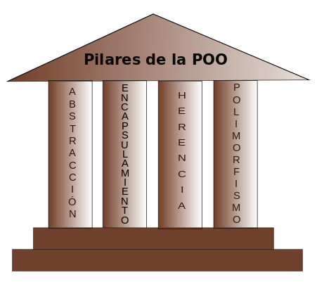

Pilares de la Programación Orientada a Objetos
1
Encapsulación
2
Abstracción
Ocultar la implementación interna de un objeto, exponiendo solo los métodos necesarios.
Representar solo las características relevantes de un objeto, sin detalles innecesarios.
3
Herencia
4
Polimorfismo
Crear nuevas clases (subclases) que heredan las propiedades y métodos de una clase padre.
Permitir que objetos de diferentes tipos puedan ser tratados de manera uniforme.

Slide 7
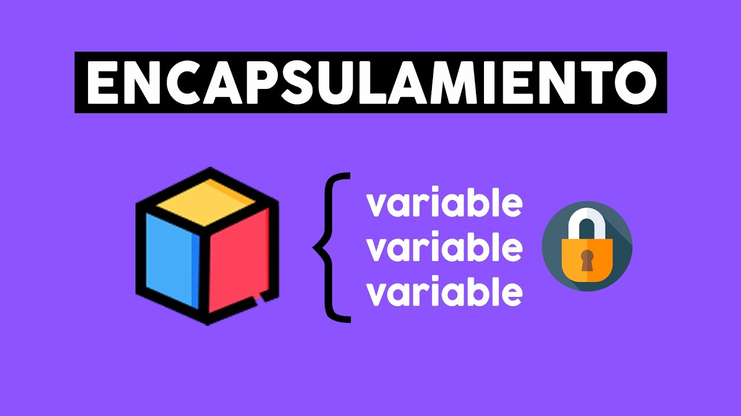



Encapsulamiento
Protección de datos
1
Evita modificaciones no deseadas del estado interno de un objeto.
Control de acceso
2
Define qué partes del código pueden acceder a los datos de un objeto.
Mantenimiento simplificado
3
Facilita la modificación del código sin afectar otras partes del programa.

Slide 8
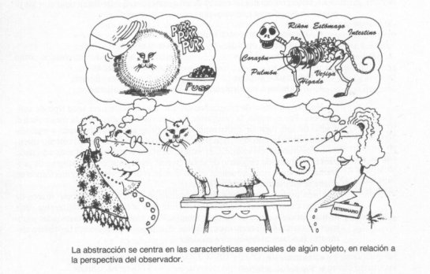
Abstracción
Ocultar complejidad
1
Proporciona una vista simplificada de un objeto, mostrando solo lo necesario.
Modularidad
2
Permite crear componentes independientes y reutilizables en el código.
Mejora la legibilidad
3
Facilita la comprensión del código al reducir la complejidad.

Slide 9
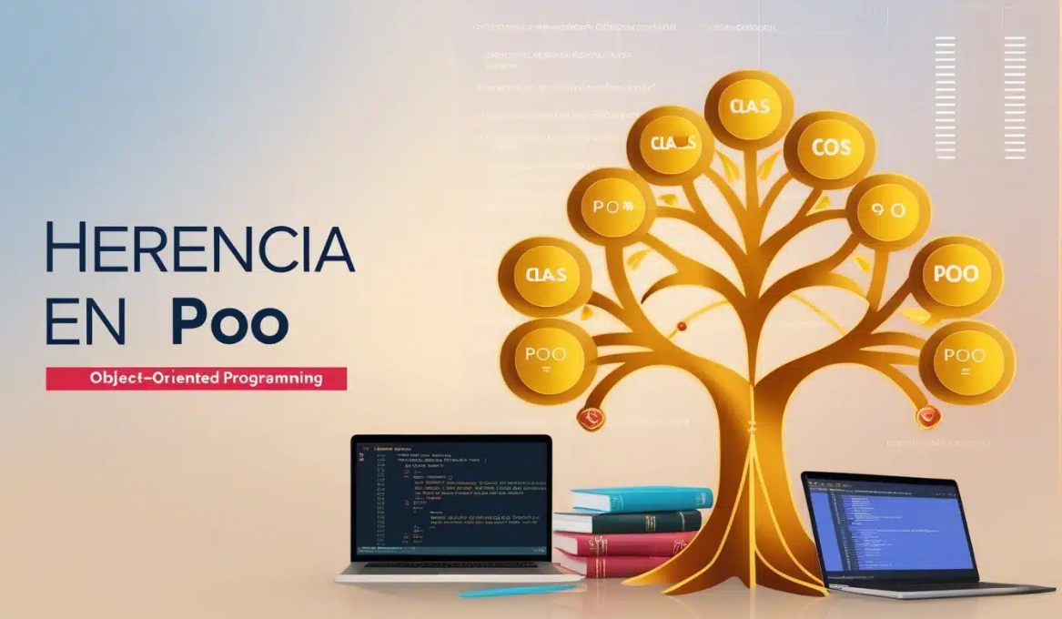




Herencia
Reutilización de código
Evita la repetición de código, ahorrando tiempo y esfuerzo.
Jerarquía de clases
Establece una relación padre-hijo entre clases, creando una estructura lógica.
Polimorfismo
Permite que subclases hereden y modifiquen el comportamiento de sus padres.

Slide 10





Polimorfismo
Variedad de formas
Unificación de comportamiento
Flexibilidad
Un mismo método puede ser implementado de forma diferente en subclases.
Facilita la adaptación del código a nuevos requerimientos.
Permite tratar objetos de diferentes tipos de forma uniforme.

Slide 11
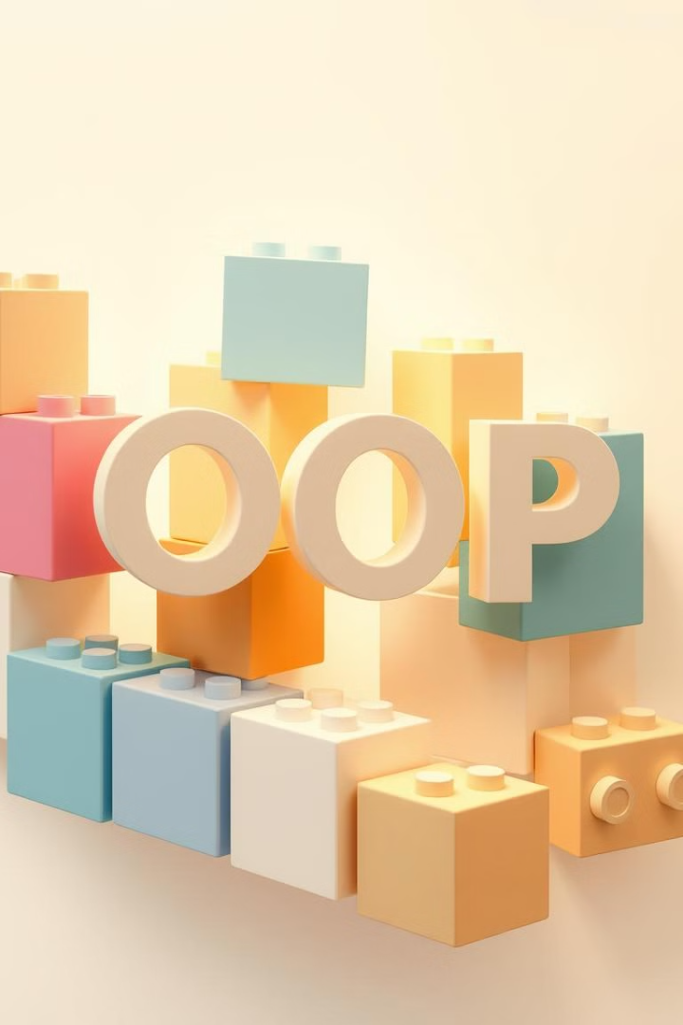
Beneficios de la POO
1
2
Reutilización
Mantenimiento
El código se puede reutilizar en diferentes proyectos, ahorrando tiempo.
Es más fácil de mantener y modificar el código a largo plazo.
3
4
Flexibilidad
Legibilidad
El código se puede adaptar fácilmente a cambios en los requisitos.
El código es más fácil de leer y comprender para otros programadores.

